Slide 1
主讲:武淑红

Slide 2
第6章 汇编语言程序设计
本章要点
汇编语言的基础知识
汇编语言程序的基本结构和设计方法
系统功能调用和程序的动态调试

Slide 3
目 录
6.1 汇编语言概述
6.2 80X86汇编语言伪指令
6.3 80X86汇编语言程序结构
6.4 系统功能调用和动态调试

Slide 4
6.1 汇编语言概述
6.1.1 汇编语言程序的处理过程
1.编写源程序(文件名.ASM)
用编辑软件(如记事本等)
2.编译成目标文件(文件名.OBJ)
用汇编程序(如MASM.EXE等)
3.生成可执行文件 (文件名.EXE)
用链接程序(如LINK.EXE等)
4.调试、运行程序
用调试程序(如Debug.EXE等)
也可直接运行可执行文件

Slide 5

汇编语言源程序的结构
数据段
指令性语句
堆栈段
程序模块1
过程1
伪指令语句
附加段
程序模块2
宏指令语句
过程2
代码段
……
……
过程n
程序模块n
宏指令语句是用户定义的一个指令序列集合， 汇编后在引用的地方展开成相应的指令序列。
伪指令语句是计算机不执行的语句，汇编后不生成目标代码，用于分配内存空间、定义变量、指示程序开始和结束等。
指令性语句是计算机可执行的语句，汇编后生成目标代码，放在目标文件中

Slide 6
6.1.2 汇编语言程序的格式
汇编语言程序中每个语句可以由4项组成。
1.指令性语句格式
[标号：] 指令助记符 [操作数] [;注释]
标号与指令助记符之间用冒号分隔；指令助记符与操作数之间用空格分隔；操作数之间用逗号分隔，操作数与注释之间用分号分隔。
[ ]表示可选项。

Slide 7
2.伪指令语句格式
[名称] 伪指令指示符 [参数] [;注释]
名称与伪指令指示符之间用空格分隔；伪指令指示符与参数之间用空格分隔；参数之间用逗号分隔；参数与注释之间用分号分隔。
[ ]表示可有可无。

Slide 8
3.标号和名称
标号和名称代表该语句的存储器地址。
标号在一些指令中充当操作数，用来表示转移地址。
名称可以是常量名、变量名、段名、过程名、宏指令名等。名称在一些指令中充当直接寻址方式的符号地址。

Slide 9
标号和名称的命名规则：
可用符号包括数字、字母和特殊符号“?”、“$”、“@”、“_”；
数字不能作为名字（变量或标号）的第一个符号；
长度不能超过31个字符 ；
汇编语言中有特定含义的保留字，如操作码、寄存器名等，不能作为名字使用；
不区分字母的大小写。

Slide 10
6.1.3 汇编语言程序的数据项和表达式
1. 数据项
汇编语言中的操作数，可以是常数、寄存器、存储器、变量、标号或表达式。其中，常量、变量、标号是三种基本数据项。
(1) 常量
为确定的数据，没有属性。
二进制数用B结尾，八进制数用Q结尾，十进制数用D结尾或省略，十六进制数用H结尾，且“A~F”开头时加0。

Slide 11
(2) 变量
变量通常指存放在存储单元中的值。程序运行中可以修改
可以用不同的寻址方式对其存取。变量具有三个属性：
段值：变量所在段的段地址
段内偏移地址：指变量所在地址与所在段首地址之间的偏移量
类型：指变量中每个元素所包含的字节数，有字节变量（BYTE)、字变量（WORD）、双字变量（DWORD)等

Slide 12
(3) 标号
标号是可执行指令语句的地址的符号表示。可作为程序转向的目标地址。具有三个属性：
段值：标号所在段的段地址
段内偏移地址：指标号所在地址与所在段首地址之间的偏移量
类型：指在转移指令中标号可转移的距离，也称为距离属性。类型NEAR,表示近标号，只能实现段内转移或调用；类型FAR，表示远标号，可实现段间转移或调用。

Slide 13
例6-1 定义M1和M2为两个在程序运行过程中可以被随时修改的变量。
解
    M1 DB 30H
    M2 DB ‘Hello!’
例6-2 当AL中为正数，将BX内容送AX，使用标号POSITIVE作为转移指令的目标地址。
解
OR AL, AL
JNS POSITIVE
……
POSITIVE: MOV AX , BX

Slide 14
2. 表达式
表达式：由运算对象和运算符构成式子
表达式在汇编时进行运算，运算结果作为语句中的操作数。
运算对象：可以是常量、变量和标号
运算符的类型：
算术运算符
逻辑运算符
关系运算符
取值运算符
属性运算符

Slide 15
(1) 算术运算符
常用的算术运算符包括7种：加(+)、减(-)、乘(*)、除(/)、模除（MOD, 取余数）、左移(SHL)、右移(SHR)。
除了加、减运算符可以使用变量和标号外，其他的算术运算符只适用于常量的数值运算。
例 MOV AX, 22*3+35
ADD AX, 11H/2

Slide 16
(2) 逻辑运算符
常用的逻辑运算符包括4种：与(AND)、或(OR)、非(NOT)、异或(XOR)。
逻辑运算符只能用于数值表达式，用来对数值进行按位逻辑运算，并得到一个数值；对地址进行逻辑运算没有意义。
例 AND AL , NUM AND 0F0H

Slide 17
(3) 关系运算符
常用的关系运算符包括6种：EQ(=)、NE(≠)、LT(<)、GT(>)、LE(<=)、GE(>=) 。
在数值表达式中参与关系运算的必须是两个数值，或同一段中的两个存储单元地址，关系运算的结果是一个逻辑值（常数），其数值在汇编时获得。
字长16位时，当关系成立时，结果为0FFFFH；当关系不成立时，结果为0000H。

Slide 18
例 若X=5 Y=10
执行 MOV AX ,X LT Y
结果为：
AX=0FFFFH
例 若X=20 Y=10
执行 MOV AX ,X LT Y
结果为：
AX=0000H

Slide 19
(4) 数值返回运算符
常用的数值返回运算符包括5种：OFFSET(返回偏移地址)、SEG(返回段基址)、TYPE(返回元素字节数)、LENGTH(返回变量单元数)、SIZE(返回变量总字节数) 。
例
MOV BX, OFFSET BUFF
MOV AX,SEG X
MOV AX,TYPE X
将X的数据类型值传送给AX。若为变量， DB为1，DW为2，DD为4，DQ为8，DT为10；若为标号， NEAR为-1，FAR为-2。
将BUFF的偏移地址传送给BX
将X的段基址传送给AX

Slide 20
LENGTH的功能
当变量定义中使用DUP时，该运算符返回此变量定义的元素的个数。如果没有使用DUP进行定义，返回值恒为1。
例
M1 DW 100 DUP(?)
M2 DW 1,2,3
M3 DB ‘A,B,C,D’
MOV CX, LENGTH M1
CX←100
BL←1
AL←1
MOV BL, LENGTH M2
MOV AL, LENGTH M3

Slide 21
SIZE的功能
SIZE运算符可以分析出一个使用DUP定义过的变量所有元素所分配的主存字节数。它与变量的类型和元素个数有关：
SIZE=TYPE×LENGTH
例
BUFF DB 100 DUP（？）
BUFF1 DW 1122H, 2324H
MOV AL, SIZE BUFF
AL←100
BL←2
MOV BL, SIZE BUFF1

Slide 22
(5) 修改属性运算符
常用的数值返回运算符包括6种：
PTR(修改类型属性)、THIS(指定类型/距离属性)、SHORT (短转移说明)、段前缀 (指定段属性)、 HIGH (分离高字节)、 LOW (分离低字节) 。
例
MOV AX,WORD PTR DATA1
JMP FAR PTR LOOP1
PTR设置的类型可以是BYTE、WORD、DWORD、NEAR、FAR。该运算符强制设置表达式类型为运算符前的规定类型。

Slide 23
THIS的功能
THIS运算符用于给变量或标号指定类型，它的段和偏移地址与下一存储单元相同。
例
FIRST EQU THIS BYTE
SECOND DW 1234H
AX←1234H
BL←34H
MOV AX,SECOND
MOV BL,FIRST
FIRST与SECOND 具有相同的段基址和偏移地址，但FIRST 是BYTE 类型，而SECOND 是WORD类型。

Slide 24
SHORT运算符在转移指令中用于表示段内短转移，转移的目标地址与本指令之间的距离在-128 ～+127之间。
段跨越操作符有CS:、DS:、ES:、SS:，用于跨越当前默认段，为变量、地址标号或地址表达式指定临时的段属性。
例如，在指令MOV AX, ES: [BX]中，段跨越操作符ES用于跨越默认段DS，临时指定ES为当前段，即在附加数据段中找操作数。

Slide 25
HIGH和LOW的功能
分离字节运算符包括HIGH和LOW，它们用于从变量和标号中分离出高字节和低字节。
例
DATA DW 2040H
MOV AL , HIGH DATA
AL←20H
AH←40H
MOV AH , LOW DATA

Slide 26
3. 运算符的优先级
优先级 | 运算符
1 | 圆括号，LENGTH，SIZE
2 | PTR，OFFSET，SEG，TYPE，THIS，CS：等
3 | HIGH，LOW
4 | *，/，MOD，SHL，SHR
5 | +，-
6 | EQ，NE，LT，LE，GT，GE
7 | NOT
8 | AND
9 | OR，XOR
10 | SHORT

Slide 27
6.2 80X86汇编语言伪指令
伪指令语句在汇编期间进行处理，主要完成变量定义，存储器分配，指示程序开始和结束，定义段，段分配等。
主要类型
数据定义伪指令
符号定义伪指令
段和过程定义伪指令

Slide 28
6.2.1 数据定义伪指令
数据定义伪指令用来定义一个变量，为变量分配存储空间，赋初值等。
格式
[变量名] 伪指令符 初值表 [；注释]
类型
DB(定义字节，常用)
DW(定义字，常用)
DD(定义双字)
DQ(定义四字)
DT(定义十字节，用于BCD码)

Slide 29
初值表
数据定义伪指令后面的初值表可以是常数、表达式、字符串。
例
D1
D2
D3
D4
D5
D6
S1
S2
23H
D4H
47H
60H
41H
42H
?
D1 DB 23H,11H,33H
D2 DW 110*230
D3 DB ‘GOOD!’
D4 DD 2.4E+3
D5 DB ‘AB’
D6 DW ‘AB’
S1 DB 5 DUP(?)
S2 DW 3 DUP(0)
00H
11H
62H
4FH
09H
42H
41H
?
00H
33H
4FH
00H
?
00H
44H
00H
?
00H
00H
21H
?
00H
Notes:
大写英文字母：41H~5AH
小写英文字母：61H~7AH
0~9数字：30H~39H
!:21H

Slide 30
6.2.2 符号定义伪指令
符号定义伪指令是给一个数值、字符串或表达式赋予一个名字。
格式
[符号名] 伪指令符 表达式或数据 [；注释]
类型
EQU(等值)
=(等号)
LABEL(类型定义)

Slide 31
(1) 等值伪指令EQU
等值伪指令EQU用来给数值、字符串或表达式定义一个等价的符号。
例
ONE EQU 1
TWO EQU 2
SUM EQU ONE+TWO
GREETING EQU 'How are you!'

Slide 32
(2) 等号伪指令=
等号伪指令=的功能与EQU类似，主要用来定义符号常量。与EQU的唯一区别在于它能对符号进行再定义。
例
COUNT = 100
MOV CL，COUNT
COUNT = 200
MOV CL，COUNT

Slide 33
(3) 数据类型定义伪指令LABEL
LABEL伪指令的功能与THIS的功能类似，该伪指令定义一个指定的符号名，该符号名的段地址和偏移地址与下面紧跟的一条变量定义语句中定义的变量的段地址和偏移地址完全相同，但该符号的数据类型是新定义的。
例
A1 LABEL WORD
A2 DB 50 DUP(?)

Slide 34
6.2.3 段和过程定义伪指令
一个汇编语言源程序由若干个逻辑段或过程组成，所有的指令、变量分别存放在各个逻辑段或过程中。
段定义伪指令用来定义汇编语言源程序的逻辑段。
SEGMENT/ENDS(段定义）
ASSUME（假定）
过程定义伪指令用来定义子程序。
PROC
ENDP

Slide 35
(1) 段定义伪指令SEGMENT/ENDS
段定义伪指令SEGMENT/ENDS用于段的定义。
格式
段名 SEGMENT [定位类型] [组合类型] [‘类别’]
＜段内语句序列＞
段名 ENDS
代码段内的语句一般是指令语句和伪指令语句
数据段和堆栈段一般是存储单元的定义、分配
等伪指令。
段名是程序员为该段起的名字，不可以省略
SEGEMNT为段定义符，ENDS为段结束符，它们必须成对出现。
定位类型、组合类型、‘类别’是赋给段名的属性，为可选项。

Slide 36
①定位类型：规定逻辑段的起始边界
PAGE：段起始地址的低8位为0，即从
页边界开始。
PARA：段起始地址的低4位为0，即从
节边界开始。（默认定义）
WORD：段起始地址的低1位为0，即从
字边界开始。
BYTE：段起始地址任意定义，即从
字节边界开始。

Slide 37
②组合类型：说明逻辑段装入内存时如
何与其他段组合。
NONE：表示本段和其他段不发生关系
具有独立的段地址。(默认)
PUBLIC：将同名同类型的段相邻地连接
到一起，具有共同的段地址。
STACK：和PUBLIC功能一样，但用于
堆栈段，定义堆栈段必须有 。
COMMON：所有同名同类型段具有相同
段地址，但后面的会覆盖前
面的，用于共享数据。

Slide 38
MEMORY：将本段定义在其他段之后。
AT：将本段定义在表达式指定位置，但
代码段不能用。
③类别：用户自定义的类别名，用单引号括起来，连接程序会把类别名相同的所有段装入内存的连续区域。
注意
定义段的参数了解一下就行，不用写用默认就行。
4个逻辑段不一定都要定义，但是代码段和数据段必须定义。

Slide 39
(2) 假定伪指令ASSUME
假定伪指令一般出现在代码段中，它用来告诉汇编程序，如何设定各段与对应段寄存器的相互关系。假设伪指令放在代码段中，不可省略。
格式
ASSUME 段寄存器名 : 段名 [,段寄存器名: 段名,…]
例
ASSUME CS: CODE,DS:DATA,SS:STACK

Slide 40
(3) 过程定义伪指令PROC/ENDP
过程定义就是对子程序进行定义。定义了的一个过程，主程序可以按照过程名进行调用。
格式
过程名 PROC [NEAR/FAR]
过程体
RET
过程名 ENDP
过程名指明子程序的入口地址，不可省略。
PROC/ENDP是定义过程的伪指令，成对出现，不可省略。前面的过程名必须相同。
NEAR/FAR说明过程的距离属性，默认NEAR。
过程内至少有一条返回指令RET。

Slide 41
例6-18 设计一个延时的子程序，循环程序段执行10000次。调用该子程序可以延时一定的时间。
定义过程
设置外循环次数
解
设置内循环次数
SOFTDLY PROC
MOV BL, 10
DELAY: MOV CX, 1000
WAIT1: LOOP WAIT1
DEC BL
JNZ DELAY
RET
SOFTDLY ENDP
内循环
等待
调整外循环计数值
外循环
等待
返回
主程序

Slide 42
(4) 程序结束伪指令END
程序结束伪指令END用于指示源程序到此结束。汇编程序对END之后的语句不予处理。
格式
END 标号
注意
源程序中必须有END结束语句。
所有有效语句应放在END语句之前。
标号是程序中第一句指令性语句的标号。

Slide 43
6.4 系统功能调用和程序动态调试
为了节省系统程序员的编程工作量与优化程序结构，在DOS中预先设计好了一系列的通用子程序，在用户程序中可以调用这些系统服务程序。
DOS
提供包括基本输入/输出管理、内存储器读/写管理、磁盘文件的读/写管理、时间和日期的设置功能。
调用方法
n为中断类型号。
用户在配置好入口参数后通过软中断指令INT n进行调用。

Slide 44
6.4.1 系统功能调用
所有系统功能的调用格式都是一致的，步骤如下：
在AH寄存器中设置系统功能调用号。
在指定的寄存器中设置入口参数。
用INT 21H指令执行功能调用。
根据出口参数分析功能调用执行情况。
常用DOS功能调用

Slide 45
1. DOS的1号功能调用
功能说明
从键盘输入一个字符并回显
入口参数
无
出口参数
AL ←键入字符的ASCII码
调用
MOV AH,1
INT 21H
常用DOS功能调用

Slide 46
2. DOS的2号功能调用
功能说明
在屏幕当前位置显示DL寄存器中的字符，并将光标后移一格
入口参数
DL ←显示字符的ASCII码
出口参数
无
显示字符A
调用
MOV AH, 2
MOV DL, ‘A’
INT 21H
常用DOS功能调用

Slide 47
3. DOS的10号功能调用
功能说明
从键盘接收一个字符串，并存入用户定义的输入缓冲区内，回车结束。首地址放长度，下一地址放实际长度，随后放接收的第一个字符。
入口参数
DS:DX ←缓冲区首地址
出口参数
无
D2为字符串存放区
调用
MOV AH,0AH
MOV DX,OFFSET D2 INT 21H
常用DOS功能调用

Slide 48
4. DOS的9号功能调用
功能说明
将当前数据区DS: DX所指向的以‘$’结尾的字符串显示在显示器上。
入口参数
DS:DX ←字符串首地址
出口参数
无
调用
D3为字符串存放区
MOV AH,09H
MOV DX,OFFSET D3 INT 21H
常用DOS功能调用

Slide 49
例6-33 用9号DOS系统功能调用在显示器上显示一个字符串。
解
STRING DB ‘ Good, Morning!’, 0DH, 0AH, ‘$’
…
MOV AH, 09H
MOV DX, OFFSET STRING
INT 21H

Slide 50
5. DOS的4CH号功能调用
功能说明
由.EXE文件返回DOS
调用
MOV AH,4CH
INT 21H
常用DOS功能调用

Slide 51
6.4.2 程序的实现
源程序书写格式
汇编语言源程序由逻辑段组成，可以包含若干代码段、数据段或堆栈段。需独立运行的程序必须包含一个代码段。
汇编语言源程序可以采用两种方法对逻辑段进行定义。
完整段定义方式
简化段定义方式

Slide 52
（1）完整段定义方式
SEGMENT/ENDS用
于定义段的开始和结束
SEGMENT
DATA1 SEGMENT
……
DATA1 ENDS
DATA2 SEGMENT
……
DATA2 ENDS
STACK SEGMENT STACK
……
STACK ENDS
CODE SEGMENT
ASSUME CS:CODE, DS:DATA1,ES:DATA2,SS: STACK
START: ……
CODE ENDS
END START
ENDS
ASSUME用
于段的假定
ASSUME
END用于表示
程序的结束
END

Slide 53
DATA1 SEGMENT
…… ;在数据段定义数据
DATA1 ENDS
DATA2 SEGMENT
…… ;在数据段定义数据
DATA2 ENDS
STACK SEGMENT STACK
DW 10 dup(?)
STACK ENDS
CODE SEGMENT
ASSUME CS:CODE, DS:DATA1,ES:DATA2,SS: STACK
START: MOV AX,DATA1 ;段地址装入段寄存器
MOV DS,AX
MOV AX,DATA2
MOV ES,AX
…… ;在代码段填入指令序列
MOV AH,4CH
INT 21H ;程序退出，返回DOS
CODE ENDS
END START
6.4.2 程序的实现
汇编语言程序构架

Slide 54
例：
DATA SEGMENT
DATA1 DW 1200H
DATA2 DW ?
DATA ENDS
CODE SEGMENT
ASSUME CS:CODE,DS:DATA
START:MOV AX, DATA
MOV DS,AX
MOV BX, DATA1
ADD BX,2000H
MOV DATA2,BX
MOV AH,4CH
INT 21H
CODE ENDS
END START

Slide 55
（2）简化段定义方式
定义程序的存储模式，取值small
表示小型模式，这种模式下，只
有一个数据段和一个代码段，每
个段不超过64KB。其他设置：
tiny 微型模式，只有一个小于
64KB的逻辑段
compact 紧凑模式，有一个不
大于64KB的代码段，但可
有多个数据段
medium 中型模式，可有多个
代码段，但只有一个数据段
large 大型模式，可以有多个
代码段和数据段
……
.model small
.386
.stack
.data
……
.code
.startup
……
.exit
……
end
.model small

Slide 56
（2）简化段定义方式
选择处理器类型，取值386,表示
接受除特权指令外的80386指令。
其他设置：
.286/.386/.486/.586
对应处理器在实模式的指令系
统
.286P/.386P/.486P/.586P
对应处理器在保护模式的指令
系统
默认为8086
……
.model small
.386
.stack
.data
……
.code
……
end
.model small
.386

Slide 57
（2）简化段定义方式
定义一个堆栈段，并自动对SS和
SP赋初值，默认段名@stack,默
认划分1KB的空间
.model small
.386
.stack
.data
……
.code
……
end
.model small
.386
stack
data
定义一个数据段，默认段名为
@data
定义一个代码段，默认段名为
@code
code
end
汇编结束。

Slide 58
例：
.MODEL SMALL
.386
.DATA
DATA1 DD 12000000H
DATA2 DD ?
.CODE
START: MOV AX,@DATA
MOV DS,AX
MOV EBX, DATA1
ADD EBX,2000H
MOV DATA2,EBX
MOV AH,4CH
INT 21H
END START

Slide 59
总结：
1、一个源程序必须至少包含一个代码段和END伪指令；
2、数据段、附加段和堆栈段可以视程序的具体功能而定；
3、操作系统在装载没有堆栈段的程序时，会指定一个段作为堆栈段；
4、段地址的装入
∗ CS不需要装入，系统自动完成；
∗若堆栈段定义时，给出了参数STACK，自动完成 ；
∗DS、ES必须装入
MOV AX,DATA
MOV DS,AX

Slide 60
6.4.2 程序的实现
例 用9号DOS系统功能调用在显示器上显示一个字符串。编写完整的源程序，并上机运行。
解
DATA SEGMENT
STRING DB 'Good, Morning!',0DH,0AH,'$'
DATA ENDS
STACK SEGMENT STACK
DW 10 dup(?)
STACK ENDS
CODE SEGMENT
ASSUME CS:CODE,DS:DATA,SS:STACK
START: MOV AX,DATA
MOV DS,AX
MOV AH, 09H
MOV DX, OFFSET STRING
INT 21H
MOV AH,4CH
INT 21H
CODE ENDS
END START

Slide 61
6.4.2 程序的实现
例 用9号DOS系统功能调用在显示器上显示一个字符串。编写完整的源程序，并上机运行。
解
DATA SEGMENT
STRING DB 'Good, Morning!',0DH,0AH,'$'
DATA ENDS
CODE SEGMENT
ASSUME CS:CODE,DS:DATA
START: MOV AX,DATA
MOV DS,AX
MOV AH, 09H
MOV DX, OFFSET STRING
INT 21H
MOV AH,4CH
INT 21H
CODE ENDS
END START

Slide 62

上机操作
准备工作
将汇编文件包masm5单独存放在某根目录下，例如E:masm5
将编辑好的源文件放在masm5文件夹中，例如eg1.asm
进入DOS
32位机可通过开始|搜cmd,运行cmd.exe进入
64位机可先安装DOSBOX，双击图标进入

Slide 63
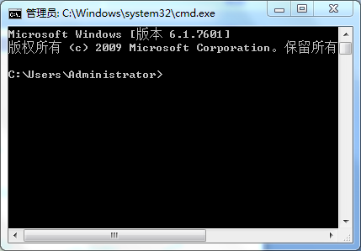
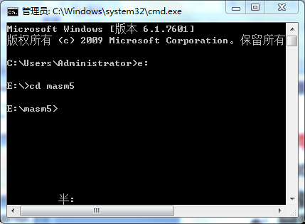
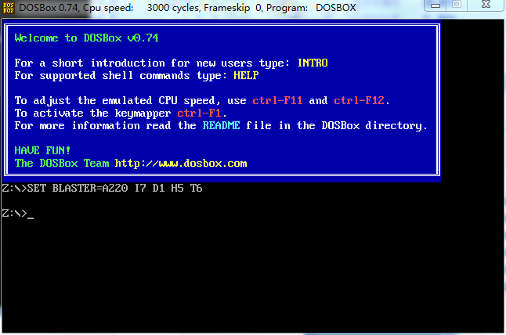
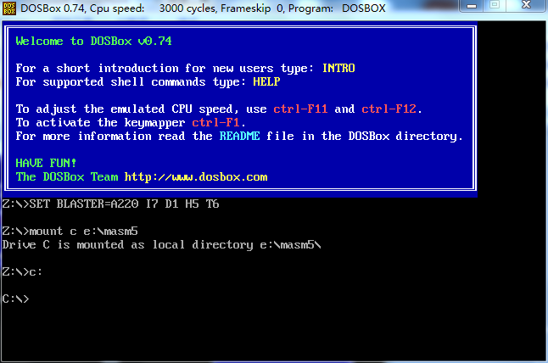
上机操作
进入文件夹
非DOSBOX进入
光标处输入
e: ↙
cd masm5 ↙
DOSBOX进入
光标处输入
mount c e:\masm5↙
c: ↙

Slide 64
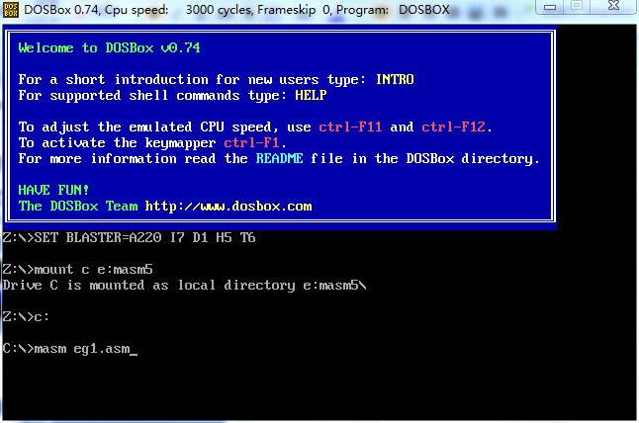
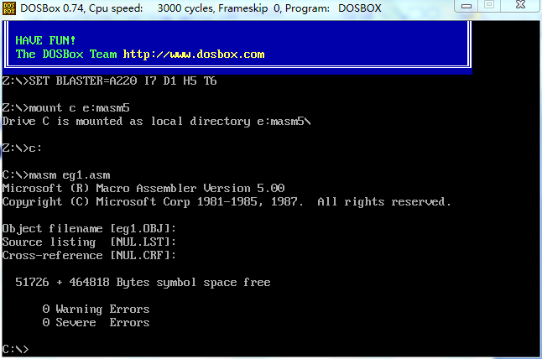
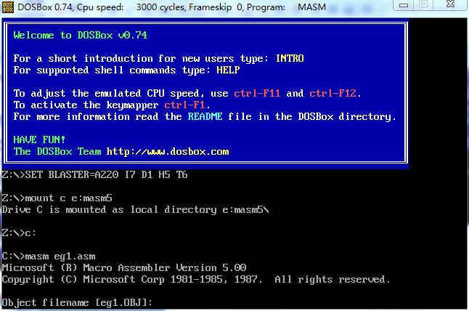
上机操作
汇编
光标处输入 masm eg1.asm↙ ↙ ↙ ↙

Slide 65
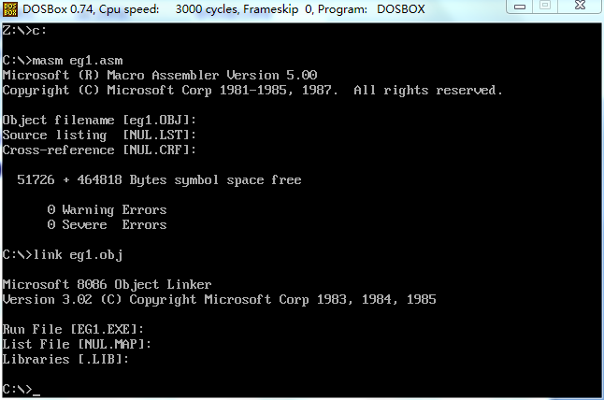
上机操作
链接
光标处输入 link eg1.obj↙ ↙ ↙ ↙

Slide 66
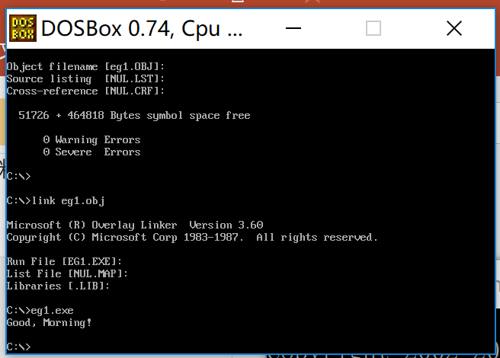
上机操作
运行
光标处输入 eg1.exe↙

Slide 67
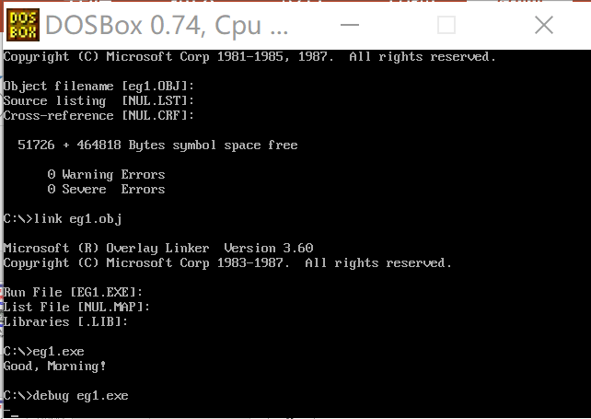
6.4.3 程序的调试
调试
光标处输入 debug eg1.exe↙

Slide 68
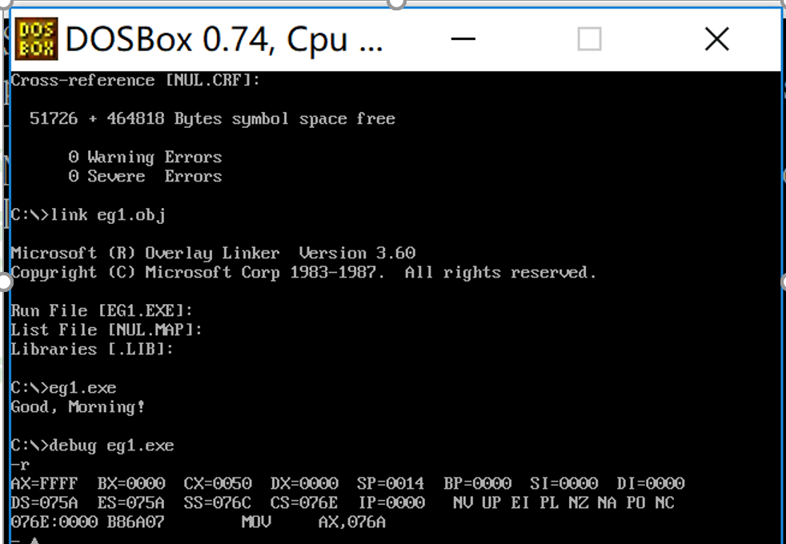
查看寄存器
光标处输入 R↙

Slide 69
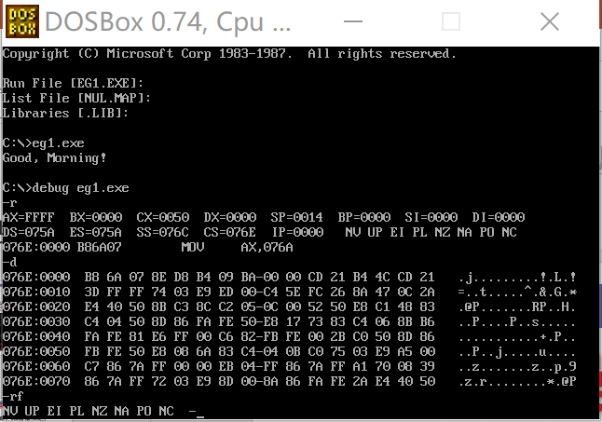
查看标志寄存器
光标处输入 RF↙
OF DF IF SF ZF AF PF CF

Slide 70
各标志的含义
标志名 | 置1 | 置0
溢出OF | OV | NV
方向DF | DN | UP
中断IF | EI | DI
符号SF | NG | PL
零标志ZF | ZR | NZ
辅助进位AF | AC | NA
奇偶PF | PE | PO
进位CF | CY | NC

Slide 71
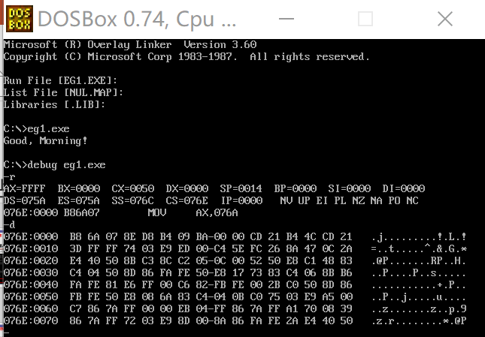
查看主存
光标处输入 D↙

Slide 72
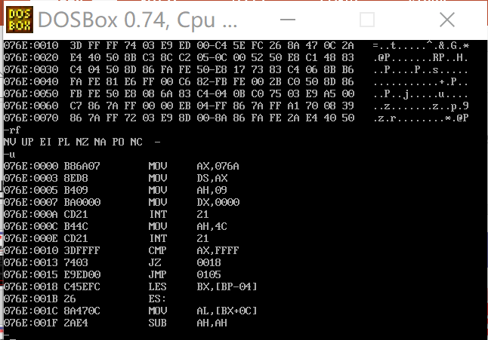
反汇编
光标处输入 U↙

Slide 73
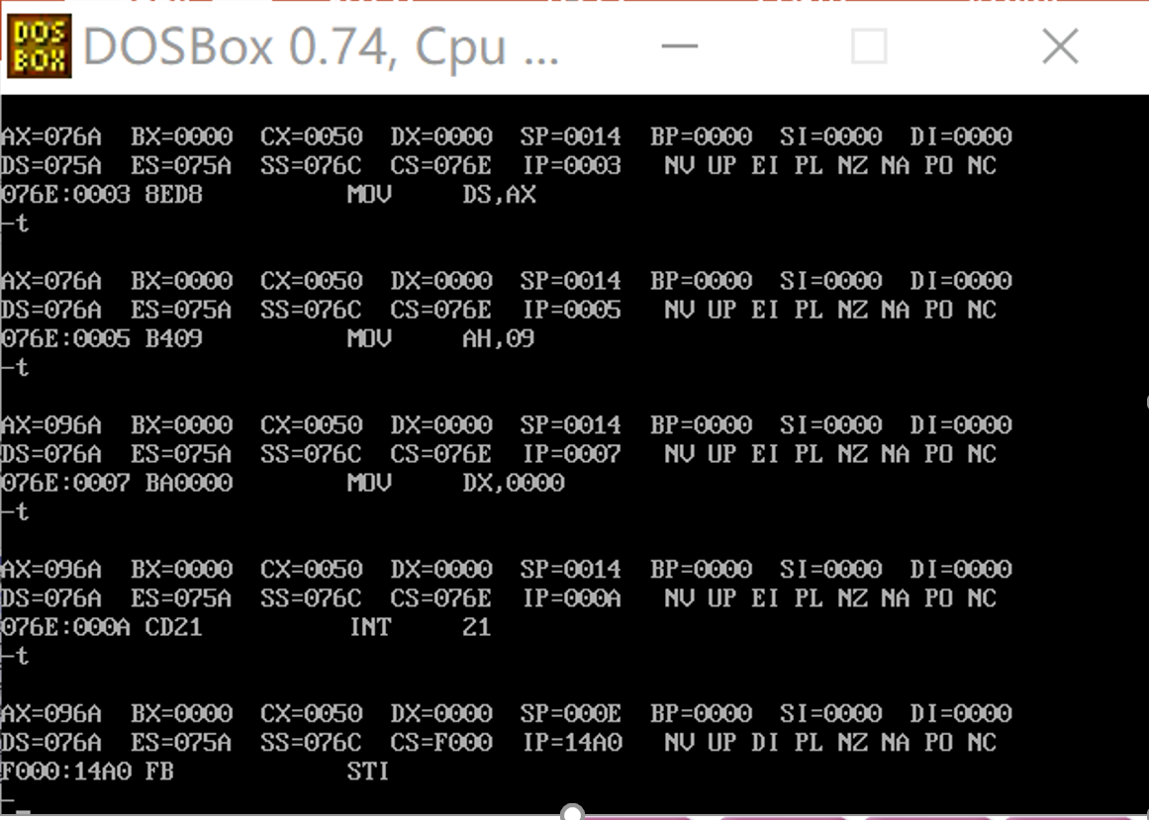
单步操作
光标处输入 T↙

Slide 74
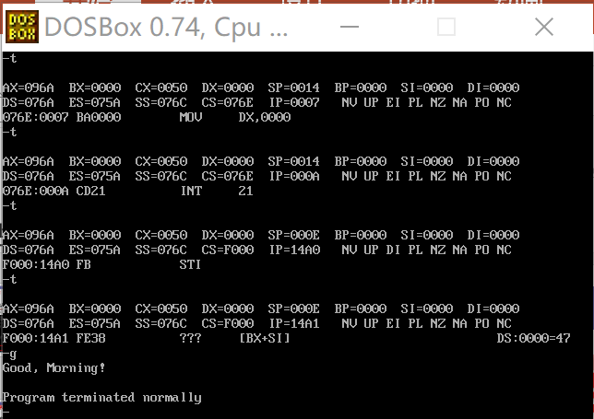
执行命令
光标处输入 G↙

Slide 75
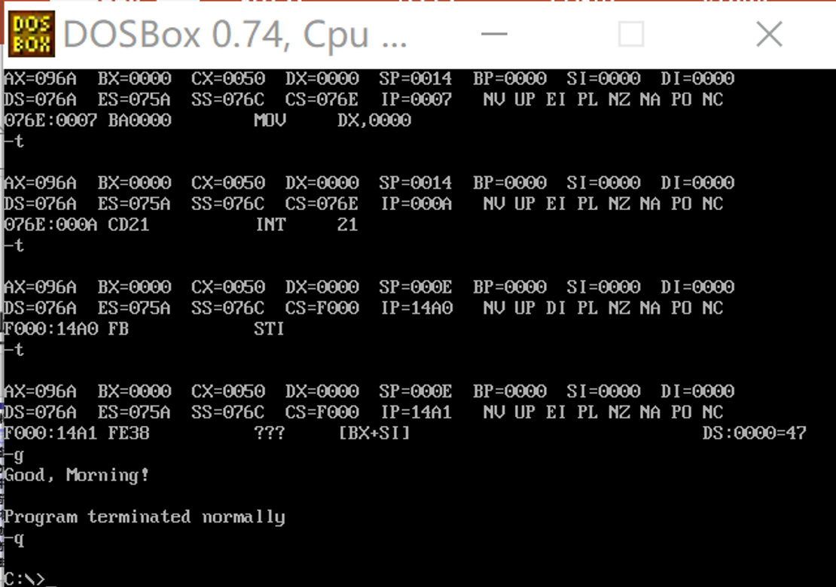
退出调试
光标处输入 Q↙

Slide 76
6.3 80X86汇编语言程序结构
一个好的程序应满足以下几个要求：
（1）结构化、简明、易读、易调试、易维护；
（2）执行速度快；
（3）占用存储空间尽量少。
常见程序结构
顺序结构
分支结构
循环结构
子程序结构

Slide 77
6.3.1 顺序程序
例6-19 设变量X、Y均为16位无符号数，试写一个求表达式2X + Y值的程序。
解
DSEG SEGMENT
X DW 34H
Y DW 56H
Z DW ?,?
DSEG ENDS
CSEG SEGMENT
ASSUME CS: CSEG , DS: DSEG
START: MOV AX, DSEG
MOV DS, AX

Slide 78
XOR DX , DX
MOV AX , X
ADD AX , AX
ADC DX , 0
ADD AX , Y
ADC DX,0
  MOV Z , AX
MOV Z+2 , DX
MOV AH , 4CH
INT 21H
CSEG ENDS
END START

Slide 79
6.3.1 顺序程序
例6-20 将输入的大写字母转换成小写字母输出。
解
STACK SEGMENT STACK
DB 200 DUP(0)
STACK ENDS
DATA SEGMENT
S_INPUT DB ‘PLEASE INPUT A——Z: $’
S_OUT DB 0DH ,0AH, ‘CONVERT RESULT:$’
DATA ENDS
CODE SEGMENT
ASSUME CS: CODE , DS: DATA , SS: STACK
START: MOV AX , DATA
MOV DS , AX

Slide 80
6.3.1 顺序程序
MOV AH , 9 ;通过21H号中断调用系统9号功能显示字符串
LEA DX, S_INPUT ;DX指向要显示的字符串的首地址
INT 21H
MOV AH , 1 ;调用系统1号功能接收一个字符
INT 21H ;接收的字符保存在AL寄存器中PUSH AX ;将AX压栈
MOV AH , 9
LEA DX , S_OUT ;再次调用系统9号功能显示字符串
INT 21H ;显示S_OUT所指向的字符串
POP AX ;将AX内容弹出栈

Slide 81
6.3.1 顺序程序
ADD AL, 20H ;将输入的大写字母转换为小写字母
MOV AH , 2 ;调用系统2号功能显示DL中的字符
MOV DL , AL
INT 21H
MOV AH, 4CH ；终止程序运行,返回DOS
INT 21H
CODE ENDS
END START

Slide 82
例6-21 有两个自变量VAR1和VAR2，编写程序实现交换其值的功能。
解
STACK SEGMENT STACK
DB 100 DUP(0)
STACK ENDS
DATA SEGMENT
VAR1 DW 100
VAR2 DW 200
DATA ENDS
CODE SEGMENT
ASSUME CS:CODE , DS:DATA , SS: STACK

Slide 83
START: MOV AX, DATA
MOV DS, AX
MOV AX, VAR1 ;VAR1→AX
XCHG AX, VAR2 ;交换VAR1和VAR2的值
MOV VAR1, AX
MOV AH, 4CH ;返回DOS
INT 21H
CODE ENDS
END START

Slide 84
6.3.2 分支程序
例6-22 判断MEMS单元的数据，若数据>0，结果为1；若数据<0，结果为-1；若数据=0，结果为0。将结果存入MEMD单元。
解
MY_D SEGMENT
MEMS DB 08H
MEMD DB ?
MY_D ENDS
MY_C SEGMENT
ASSUME DS:MY_D , CS:MY_C

Slide 85
START: MOV AX , MY_D
MOV DS, AX
MOV AL, MEMS
CMP AL, 0
JGE NEXT
MOV AL, -1
JMP DONE
NEXT: JE DONE
MOV AL, 1
DONE: MOV MEMD, AL
MOV AX , 4C00H
INT 21H
MY_C ENDS
END START

Slide 86
6.3.3 循环程序
例6-25 计算1～100的数字之和，并将结果存入变量SUM中。
解
DATA SEGMENT
SUM DW ?
DATA ENDS
CODE SEGMENT
ASSUME CS:CODE , DS:DATA

Slide 87
START: MOV AX , DATA
MOV DS , AX
XOR AX , AX
MOV CX , 100
AGAIN: ADD AX , CX
LOOP AGAIN
MOV SUM , AX
MOV AH, 4CH
INT 21H
CODE ENDS
END START

Slide 88
6.3.4 子程序
为了简化编程，常把功能相对独立的程序段单独编写和调试，作为一个相对独立的模块供程序使用，这就是子程序。
子程序的调用过程是通过CALL指令实现的，子程序的返回则通过RET指令完成。
为了使子程序结构清晰，可以使用过程定义伪指令PROC和ENDP来定义子程序。

Slide 89
6.3.4 子程序
例6-28 编写一个可以将一个字符串中小写英文字母转换成大写英文字母的子程序。
解
;主程序
STACK SEGMENT STACK
DB 100 DUP(0)
STACK ENDS
DATA SEGMENT
ZICHUAN1 DB ‘Tai Yuan Li Gong’
COUNT EQU $ - ZICHUAN1
ZICHUAN2 DB COUNT DUP (?)
DATA ENDS

Slide 90
CODE SEGMENT
ASSUME CS:CODE , DS:DATA , SS: STACK
START: MOV AX , DATA
MOV DS , AX
LEA SI , ZICHUAN1
LEA DI , ZICHUAN2
MOV CX , COUNT
CALL ZHUANHUAN
MOV AH ,4CH
INT 21H

Slide 91
;子程序
ZHUANHUAN PROC
XUNHUAN: MOV AL , [SI]
CMP AL , ‘a’
JB NEXT
CMP AL , ‘z’
JA NEXT
SUB AL , 20H
NEXT: MOV [DI] , AL
INC SI
INC DI
LOOP XUNHUAN
RET
ZHUANHUAN ENDP
CODE ENDS
END START

Slide 92
6.3.4 子程序
例 编写子程序将寄存器AX内容乘10，结果仍存在AX中。
解
主程序；
X EQU 1000
CODE SEGMENT
ASSUME CS:CODE
START: MOV AX, X
CALL MUL10
MOV AX, 4C00H
INT 21H

Slide 93
MUL10 PROC
PUSHF
PUSH BX
ADD AX, AX
MOV BX, AX
ADD AX, AX
ADD AX, AX
ADD AX, BX
POP BX
POPF
RET
MUL10 ENDP
CODE ENDS
END START

Slide 94
作业：1、 2、 3、 4

Slide 95



